Slide 1
致天下之治者在人才、成天下之才者在教化
联想大数据实训平台
Notes:
1、在互联网时代，我们的社会结构开始扁平化，我们的信息传播达到空前的速度。
从信息->商品->传统企业，搬到网上。
2、在移动互联网时代，手机成为我们身体不可分割的一部分，我们什么事，交友、网购、订饭、打车等等，都离不开它。
3、而云计算时代，它使我们的IT系统的搭建、使用变得如此容易。
4、今天我们即将步入物联网的时代，那时候万物相连，这意味什么？
意味着更多的数据产生，我们的手机、我们的位置信息、我们的家电等等，无时无刻地产生着海量的数据！
我们需要存储、处理、计算那么多的数据，必须要有新的存储技术和计算技术，这就是大数据技术。
正因为如此，我们现在已经进入大数据时代！

Slide 2




大数据是未来的 新石油，谁掌握了大数据，谁就掌控了未来！
当前中国大数据分析人员缺口1000万，技术岗位人才缺口超过150万
2015年大数据产业市场1100亿，2020 年市场规模将增长至 8000亿元
今天，您选择的不仅仅LEAP，同样也是自已的未来！

Slide 3

一 行业背景
二 产品介绍
三 产品优势
四 合作方式
目录页
Contents Page
Notes:
1、政府高度重视
从国家、政府一系统动作来看政府在大数据时代的措施：
1）顶层设计；
2）培样领导干部的大数据思维方式。
3）执行计划和时间表；
4）十三五国家战略；
2、但大数据在传统行业真正落地应用，还有很长的路；

Slide 4
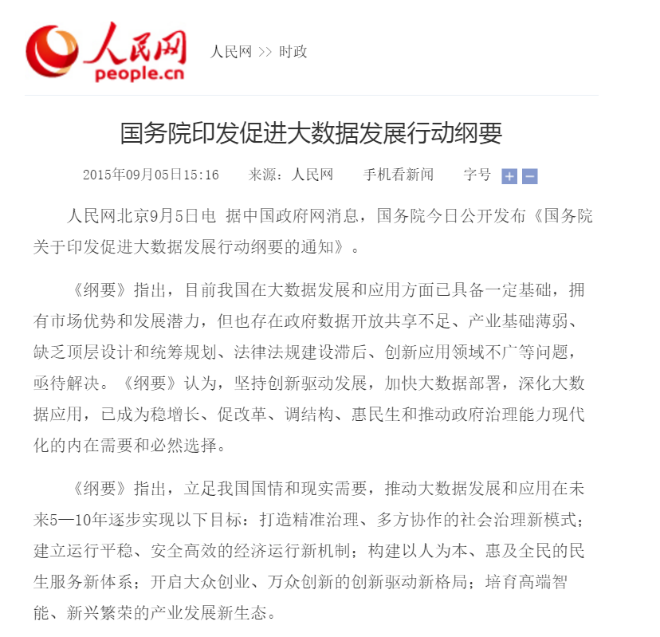
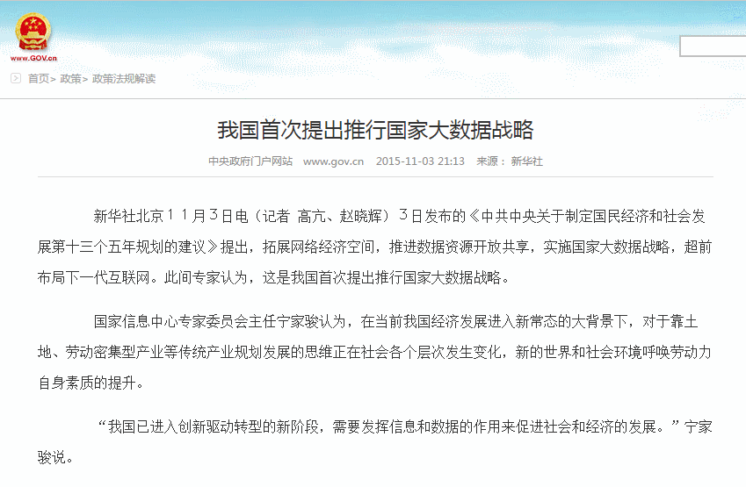
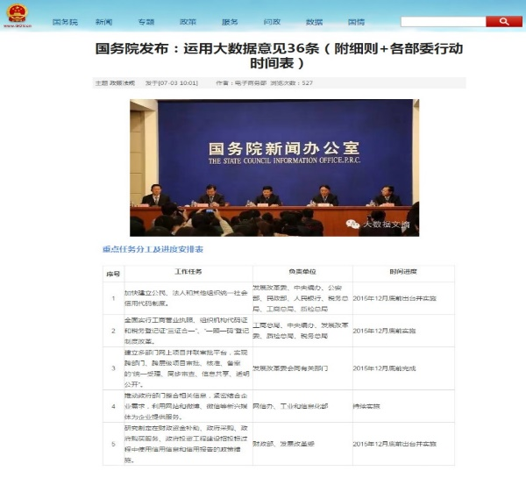
我们面临的时代机遇
Notes:
1、政府高度重视
从国家、政府一系统动作来看政府在大数据时代的措施：
1）顶层设计；
2）培样领导干部的大数据思维方式。
3）执行计划和时间表；
4）十三五国家战略；
2、但大数据在传统行业真正落地应用，还有很长的路；

Slide 5
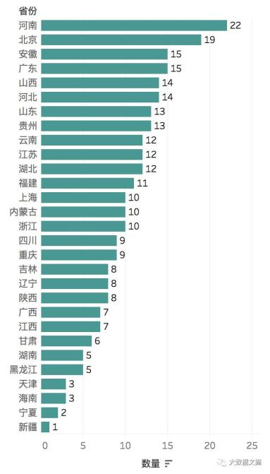
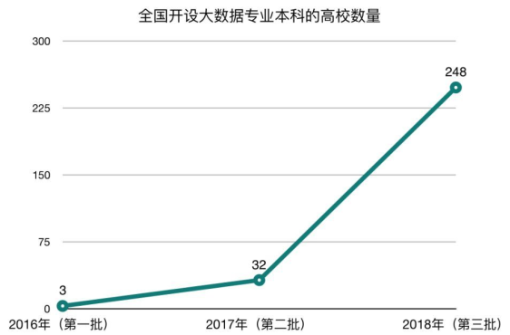
大数据人才培养加速
2016年2月，教育部公布新增“数据科学与大数据技术”专业，北京大学、对外经济贸易大学、中南大学成为首家获批高校。2017年3月，上海工程技术大学、北京信息科技大学、中北大学等32所高校获批，2018年3月，中国农业大学、中国石油大学、齐鲁工业大学等248所高校获批。
Notes:
1、政府高度重视
从国家、政府一系统动作来看政府在大数据时代的措施：
1）顶层设计；
2）培样领导干部的大数据思维方式。
3）执行计划和时间表；
4）十三五国家战略；
2、但大数据在传统行业真正落地应用，还有很长的路；

Slide 6
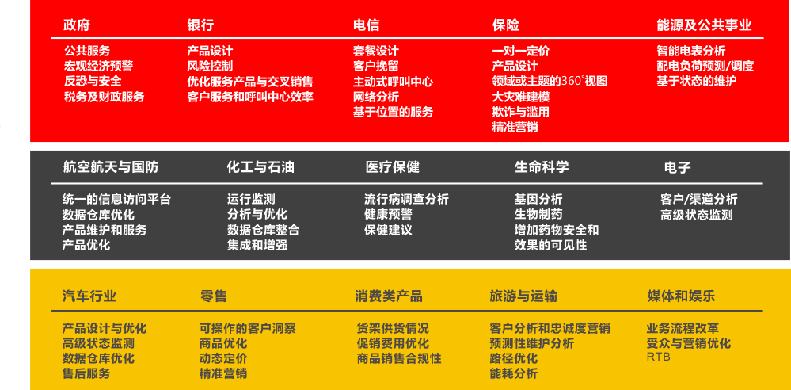
国民经济各行各业无不由数据驱动

Slide 7
现状与痛点
人才的匮乏，阻碍了大数据应用落地
现状：当前中国大数据人才缺口为1000万，技术岗位缺口超过150万
痛点一：大数据学习的门槛高，开发、操作环境安装困难，这成了很多人迈不过去的坎
痛点二：大数据的学习以及项目的应用，面临一个很现实的问题：想要的数据找不到，有了数据而不会用

Slide 8
新工科的要求…
《“新工科” 建设复旦共识》
……
8．新工科建设需要社会力量积极参与。打造共商、共建、共享的工程教育责任共同体，深入推进产学合作、产教融合、科教协同，通过校企联合制定培养目标和培养方案、共同建设课程与开发教程、共建实验室和实训实习基地、合作培养培训师资、合作开展研究等，鼓励行业企业参与到教育教学各个环节中，促进人才培养与产业需求紧密结合。
……
《教育部高等教育司关于开展新工科研究与实践的通知》
……
一、主要内容
……
3. 人才培养的新模式：在总结卓越工程师教育培养计划、CDIO等工程教育人才培养模式改革经验的基础上，开展深化产教融合、校企合作的体制机制和人才培养模式改革研究和实践。
……
Notes:
战略型、系统化、开放式、创新性是目前高教界普遍同意的对于“新工科”建设特征之概括。
新理念、新结构、新模式、新质量、新体系

Slide 9
结论
作为中国大数据人才培养的主战场，高校需要一套全新的实践教学解决方案
Notes:
联想可以提供整套的从教学到科研方案、供学校使用

Slide 10
一 行业背景
二 产品介绍
三 产品优势
四 合作方式
目录页
Contents Page
Notes:
1、政府高度重视
从国家、政府一系统动作来看政府在大数据时代的措施：
1）顶层设计；
2）培样领导干部的大数据思维方式。
3）执行计划和时间表；
4）十三五国家战略；
2、但大数据在传统行业真正落地应用，还有很长的路；

Slide 11
整体架构
实训平台统一登录门户
大数据
云计算
网络攻防
人工智能
……
硬件 超融合 私有云

Slide 12

大数据实训+科研平台
大数据教学实训平台+科研实战平台登录门户
管理VM
媒体VM
试验机VM（Docker）
数据处理
数据采集
数据存储
VM
VM
VM
VM
VM
MR
Streaming
Spark
Kafka
HDFS
超融合
大数据
大数据教学实训平台（含课程和试验）
大数据科研实战平台（Leap HD大数据）
-3节点HX1320( xeon 4116*2, 256G, 480G*2, 4T*2)
-1台万兆交换机NE1032
-实训管理及试验license-60并发用户
-60台实训终端（PC或云桌面）
-6节点SR650( xeon 4116*2, 128G, 240G*2, 2T*3)
-1台万兆交换机NE1032
-Leap大数据平台license
2015 Lenovo Internal. All rights reserved.

Slide 13
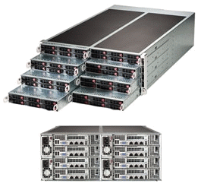
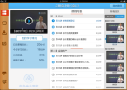




两种部署形式
公有云服务（SaaS）
本地部署
联想大数据
部署于校园网中
一次性付费
后续持续升级服务
部署于公有云中
按用户数及使用时间收费

Slide 14



大数据实训教室
服务器
教室
学生终端
Notes:
强调服务器端内存的重要
学生端功能

Slide 15
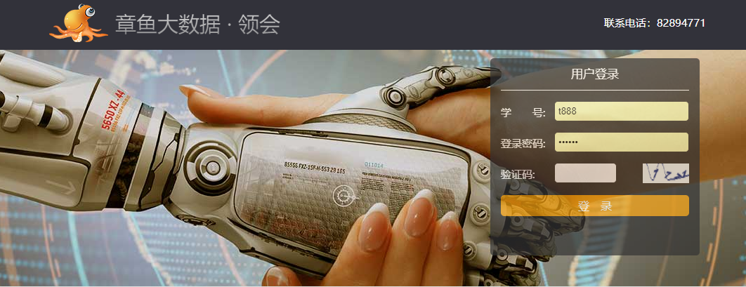
领会 – 项目式教学平台
基于智能引擎的项目式学习平台，以任务的完成结果检验和总结学习过程等，改变学生的学习状态，使学生主动建构探究、实践、思考、运用、解决问题的学习体系。
打造中国的EPITECH (European Institute of Information Technology)/欧洲理工学院。
Notes:
强调服务器端内存的重要
学生端功能
登录（B/S）
学习行为分析
本人已开设的实验课程

Slide 16







以实践为核心
能力提升
评测系统，用户画像，定制个性化学习计划
智能学习引擎，学习过程中可配置、自主调整路径
能力评估引擎，针对学习记录分析，推荐就业职位
项目教学
+
任务驱动
Notes:
技术是教育行业的核心驱动力

Slide 17
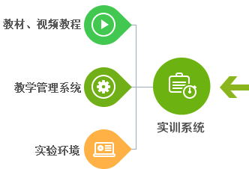
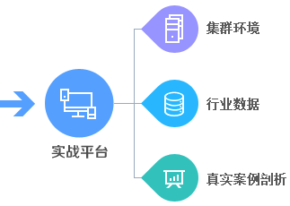
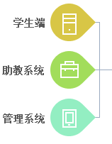


架构
解决“无开发、操作环境”的痛点
解决“无数据、怎么用数据”的痛点
Notes:
实训：解决“无开发、操作环境”的痛点 主要用于教学和实验
实战：解决“无数据、如何使用数据”的痛点 主要用于项目实践和科研

Slide 18




项目教学核心 - 任务体系
视频任务，包括：300小时的认知、通识课程，150小时的大数据专业课程，450小时的实验、实践操作视频。
视频
习题与测验任务，以判断题、选择题为主的客观题，目前各类习题共有500多道。
习题与测验
在线编程任务，以Java与Python为主的语法、算法编程练习，收录了语言基础、金典算法，以及BATJ等知名公司面试题。
在线编程
实验操作任务，覆盖Java、Linux、Python基础，以及大数据相关生态系统所有框架组件，乃致数据分析、可视化技术等，共260+个实验，实验时长累计超过1000小时。
实验操作
Notes:
强调服务器端内存的重要
学生端功能
登录（B/S）
学习行为分析
本人已开设的实验课程

Slide 19
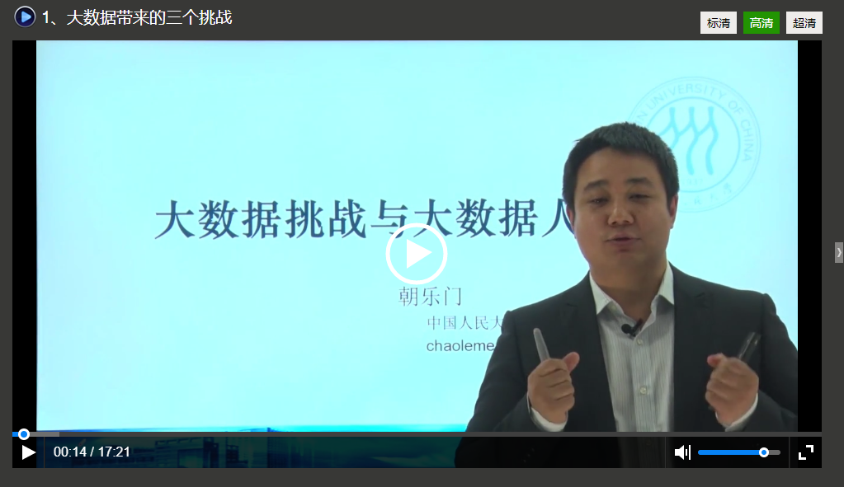
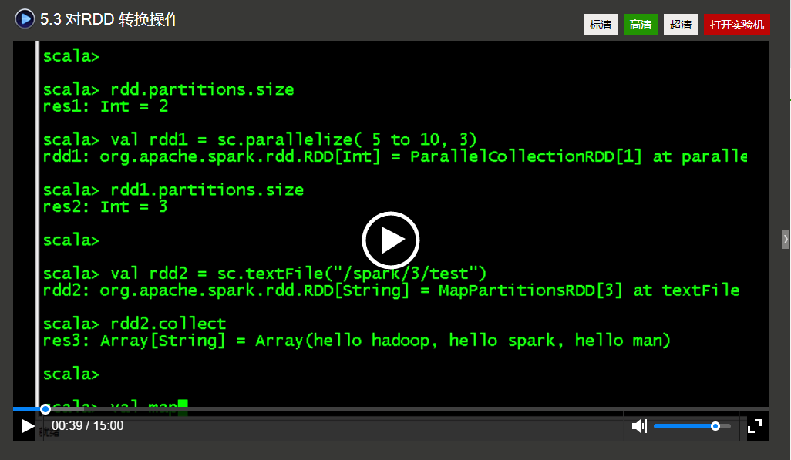
任务类型（一） - 视频
视频任务，包括认知、通识的理论课程，以及以实验、实践操作为主的视频课程。

Slide 20
四种类型的视频课程
认识大数据(10讲)
大数据与政府治理（10讲）
医疗健康大数据(10讲）
房产建筑大数据(6讲）
大数据
认知
现代金融大数据（5讲）
城市规划大数据（10讲）
城市交通大数据（4讲）
社会关系网络大数据（9讲）
数据分析概述
R语言基础
SAS数据统计分析
案例分析及业务应用
统计与分析
建模分析师
SPSS统计分析
产品需求的挖掘与分析
大数据产品有计划的不断迭代与优化
Python编程
Java编程基础
Hadoop基础
Hive数据仓库
MapReduce编程进阶
数据库Hbase
技术开发
Storm实时数据处理
数据迁移工具Sqoop
Flume日志框架
Kafka流式数据采集
Zookeeper开发
Scala编程语言
Spark基础
Spark实时计算
Spark SQL编程
Spark MLlib机器学习
数据处理实用案例
实战案例
海量网站日志分析
搜索引擎搜索数据统计分析
电商商品统计分析及可视化展现
Spark MLlib推荐算法应用
企业大数据处理综合平台
北京市二手房及租房价格分析案例
汽车品牌口碑情感分析
医疗咨询与疾病预测

Slide 21
面向培养目标的课程
根据职位需求灵活组合
大数据开发工程师
大数据分析师
大数据产品经理
认识大数据(10讲)
认识大数据(10讲)
认识大数据(10讲)
Linux基础
Java编程基础
数据分析概述
数据分析概述
...
Hadoop基础
Hive数据仓库
SPSS统计分析
产品需求的挖掘与分析
MapReduce编程进阶
大数据产品有计划的迭代与优化
R语言基础
数据库Hbase
Hadoop基础
案例分析及业务应用
数据处理实用案例
企业大数据处理综合平台
企业大数据处理综合平台
北京市二手房及租房价格分析案例
北京市二手房及租房价格分析案例

Slide 22
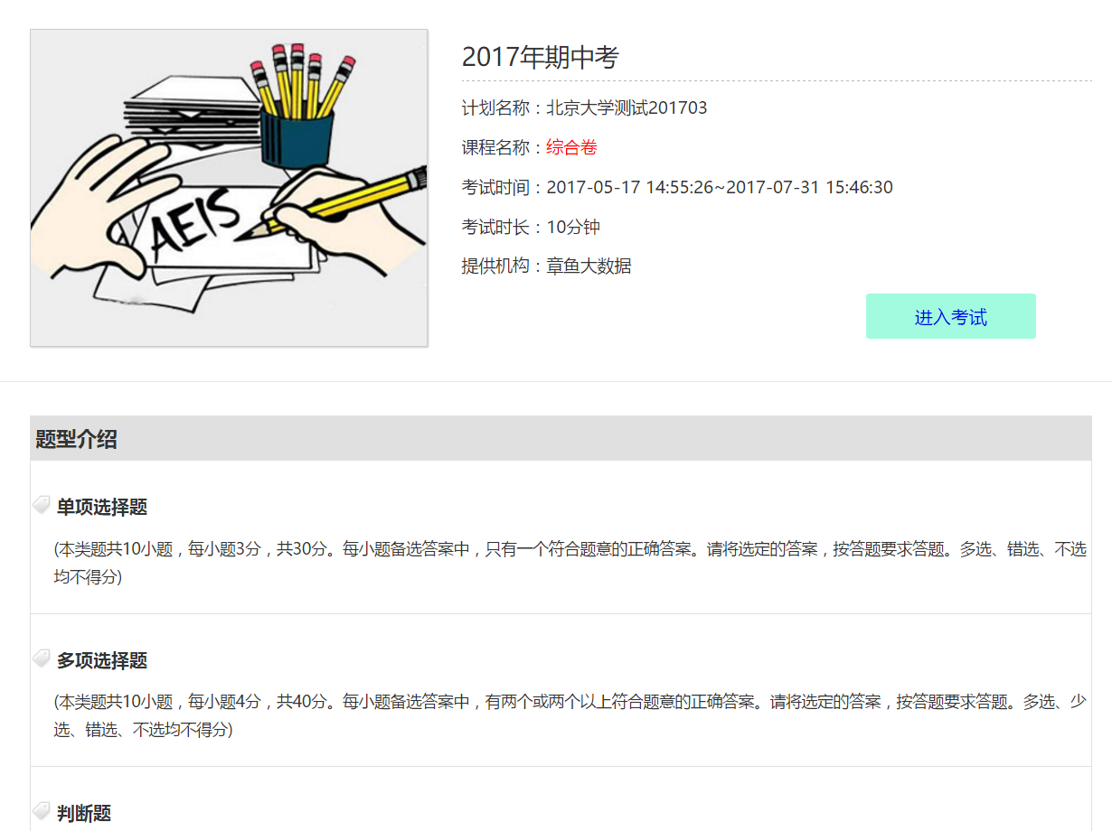
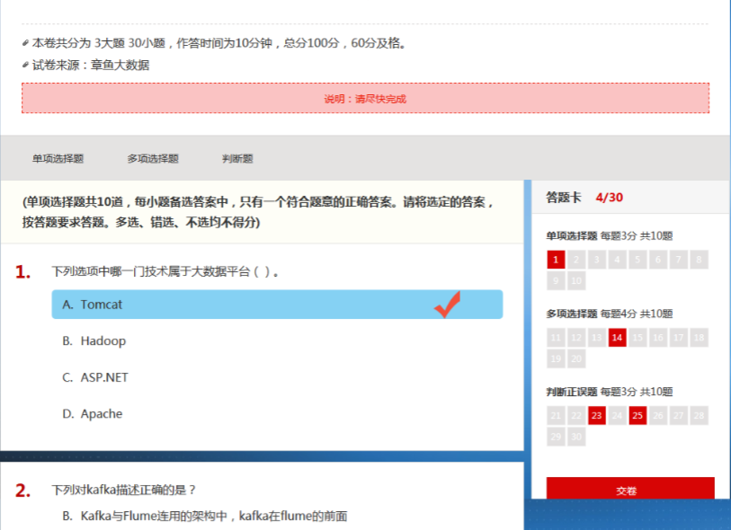
任务类型（二） - 习题
以判断题、选择题为主的客观题，并以小节习题，单元测验的形式考核学生。

Slide 23
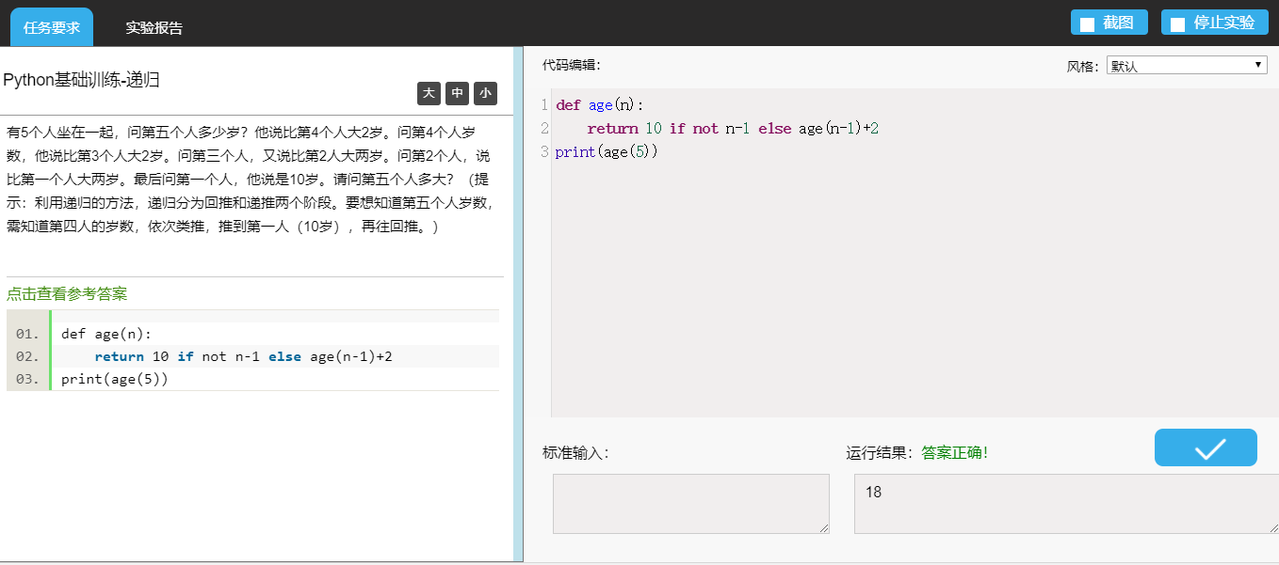
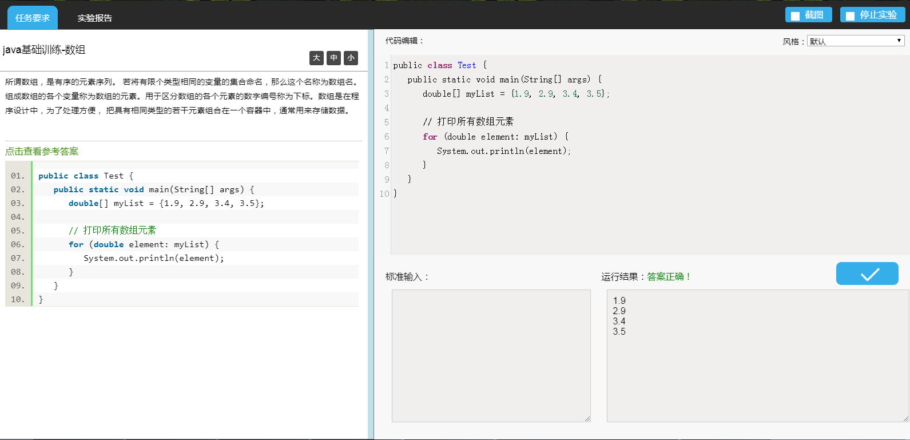
任务类型（三） - 在线编程
在线的判题系统（Online Judge），用户可以在线提交程序（如Java、Python）源代码，系统对源代码进行编译和执行，并通过预先设计的测试数据来检验程序源代码的正确性。

Slide 24
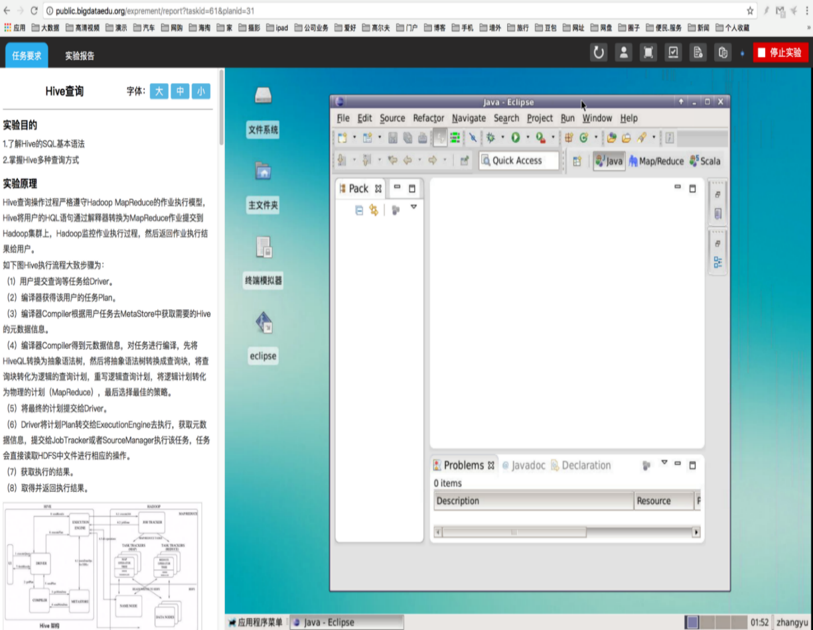

任务类型（四）- 实验操作
覆盖Java、Linux、Python基础，以及大数据相关生态系统所有框架组件，并且包括数据分析、可视化技术等工具、平台的应用操作实验。

Slide 25
实验任务及环境（260+）
Hadoop伪分布模式安装
Hadoop完全分布模式安装
Hadoop开发插件安装
HDFS JAVA API操作
Mapreduce实例——wordcount
Mapreduce实例——去重
Mapreduce实例——排序
Mapreduce实例——求平均值
Mapreduce实例——Map端Join
Mapreduce实例——Reduce端Join
Mapreduce实例——单表Join
Mapreduce实例——二次排序
Mapreduce实例——倒排索引
Mapreduce实例——Chainmapper&Chainreducer
Mapreduce实例——MapReduce自定义输入、输出格式
Hive安装
Hive基本操作
Hive查询
Hive 各种排序之间的区别
zookeeper安装
HBase安装
HBase JAVA API读写数据
HBase的过滤器
综合案例：MapReduce读HBase
综合案例：MapReduce写HBase
综合案例：Mapreduce读HBase并写入HBase

Slide 26
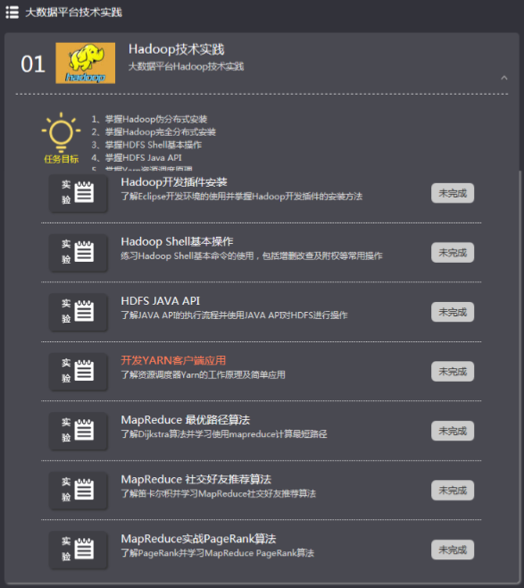
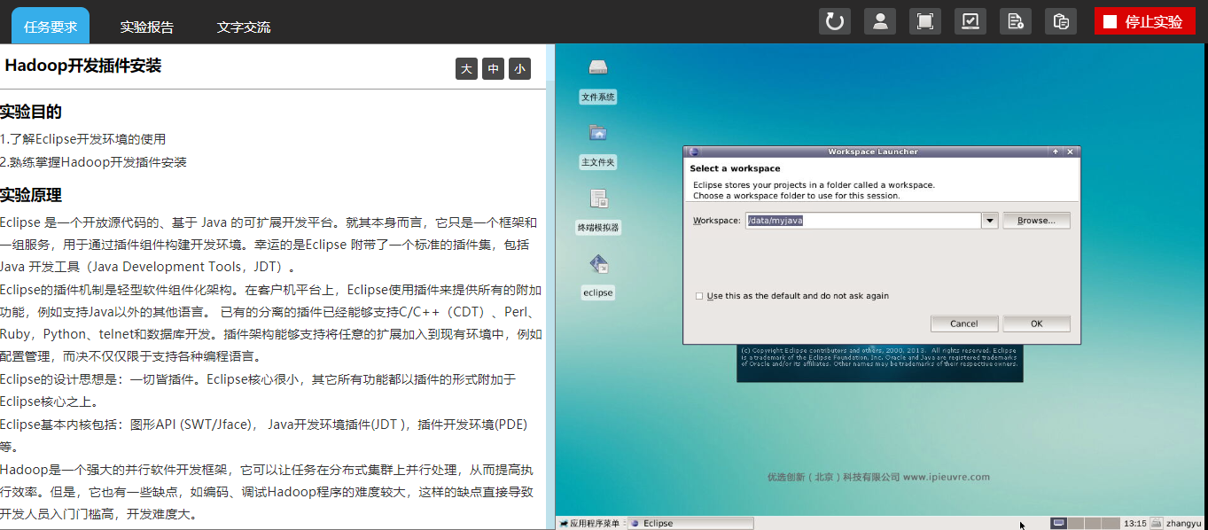
应用场景(一）– 教学辅助实验
作为教师讲授专业课的辅助，为课后提供各种实验环境与实验任务指导书，减轻老师的负担。

Slide 27
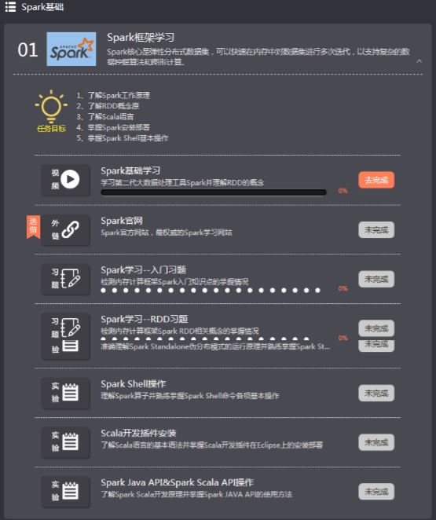
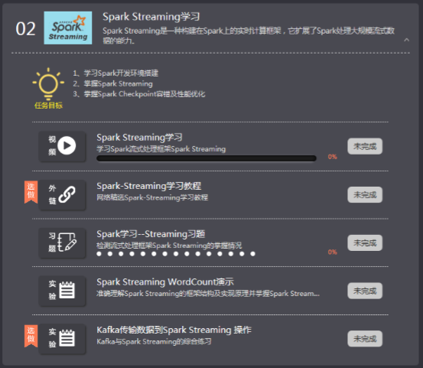
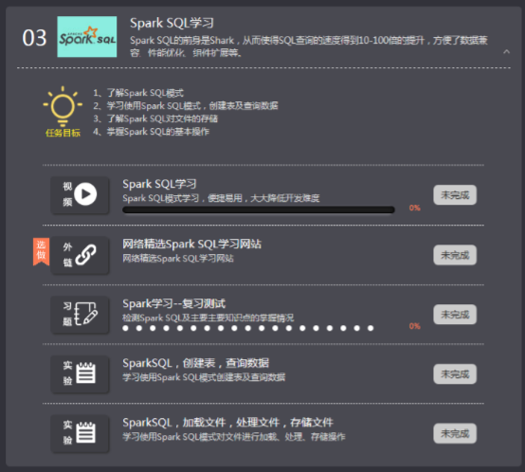
应用场景（二）– 实训课程
作为辅助教学，为老师开设的大数据专来课程提供从理论讲解、课后习题、上机实验等一系列内容，前、后成体系贯穿，解决学校无法开展新工科教学的痛点。

Slide 28
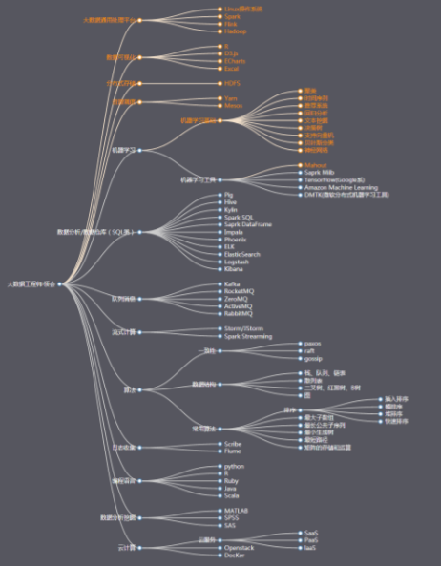
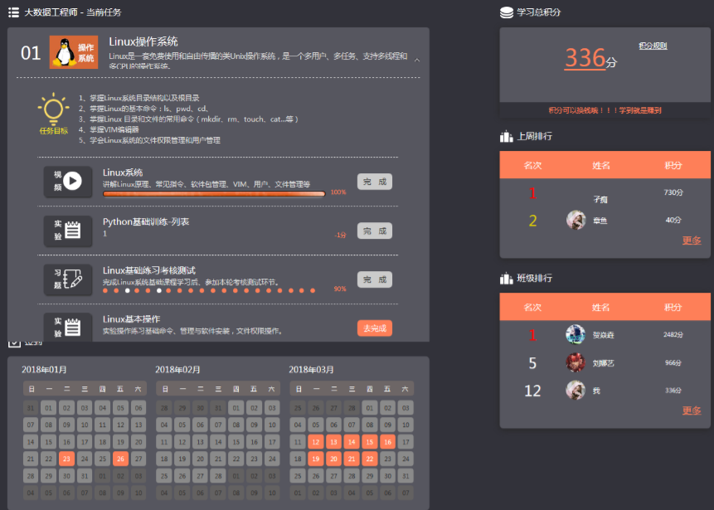
应用场景（三） – 就业培训
根据就业岗位的能力模型及须掌握的知识体系，以项目教学法，设计成以知识点为单元的任务，通过任务驱动引擎引导学生完成一个个任务，最终完成真实的项目。岗位包括：大数据开发工程师、大数据分析师、大数据产品经理等。

Slide 29
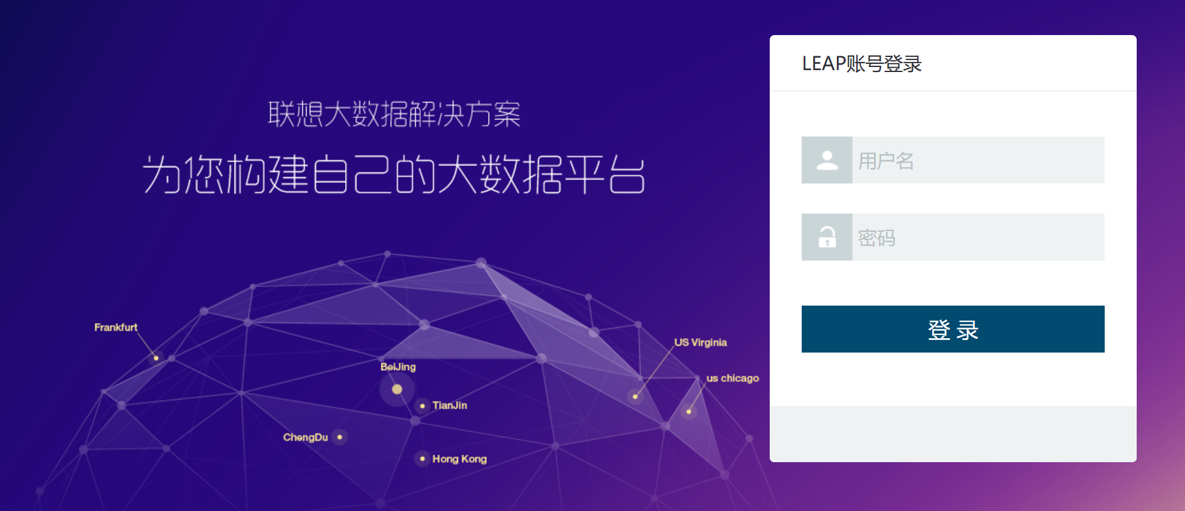
联想大数据科研实战平台

Slide 30






联想大数据科研实战平台功能
数据采集转换套件
大数据计算与存储
全源数据整合能力，快速汇聚各类数据。
高性能数据存储和计算平台，快速处理与分析。
分析应用套件
整合平台基础和挖掘能力，提供灵活的数据服务。
提供灵活多样的界面化分析展示。
系统运维管理
一体化的数据资产管理体系。
自动化智能运维，易用易管理。

Slide 31
大数据实战平台优势
大数据实战平台特点：
  全数据整合能力：突破传统架构和性能瓶颈，提供五十多种数据接入适配能力，全图形化配置。
  完整SQL兼容能力：全面支持SQL 99/2003语法和存储过 程，支持数据的增删改查处理能力，保证传统企业数据处理流程的无缝迁移。
  海量数据实时处理能力：深度优化实时计算引擎，可支持物联网百万传感器的实时采集需求，实现500MB/s的传感器数据的 实时预警分析能力，支持分钟粒度的突发事件预警 。
  一站式图形化的数据开发套件：提供强大的开发组件环境，提供丰富的图形化管理和开发界面，支持运行、调试、日志跟踪、结果预 览等功能，极大地方便业务人员的使用。
  最高标准数据安全保障：平台支持细粒度的数据访问控制，并扩展了多租户管理及资源隔离。
  全球实践验证的一流可靠性：是国内最大的制造企业数据集群，系统经受了9PB级复杂业务的实战锤炼，实现99.9%的全球高可用性。

Slide 32
行业数据
地区房产
股票基
金交易
法律咨询
搜索引擎
访问日志
电商评价
全球书评
01
02
03
04
05
06
07
08
09
10
11
12
天气气象
农业生鲜
食品价格
汽车数据
疾病问答
全球影评
更多…
Notes:
现在能提供的部分数据、包含了现在国民经济的各行各业的数据
每个学校可选
5个一包（三十万）
提供两年免费更新

Slide 33
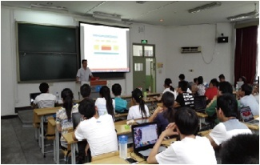
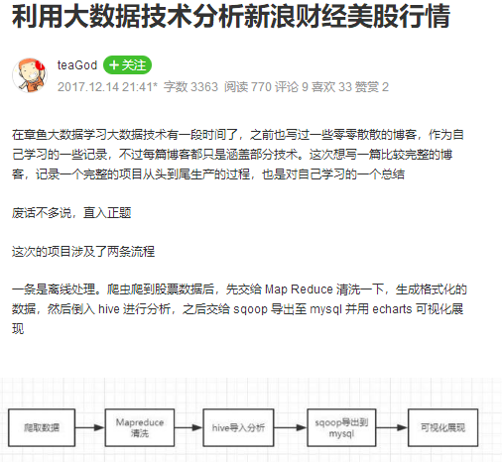
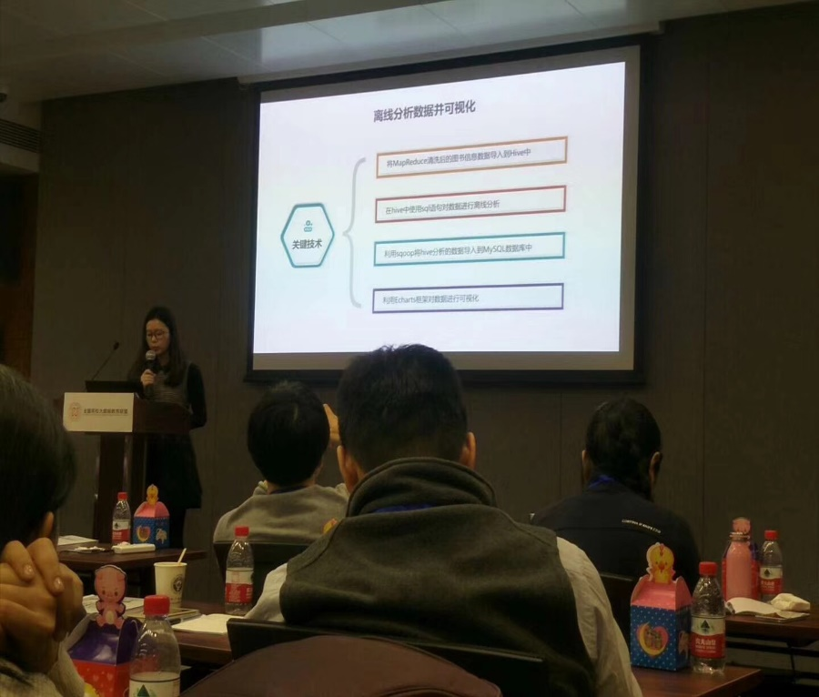
案例
北京信息科技大学计算机学院案例：一个班的学生利用平台进行为期4个月的实训，同学们可以在平台上学习教学视频、答题练习、完成老师布置的实验任务，最得非常好的学习效果。

Slide 34
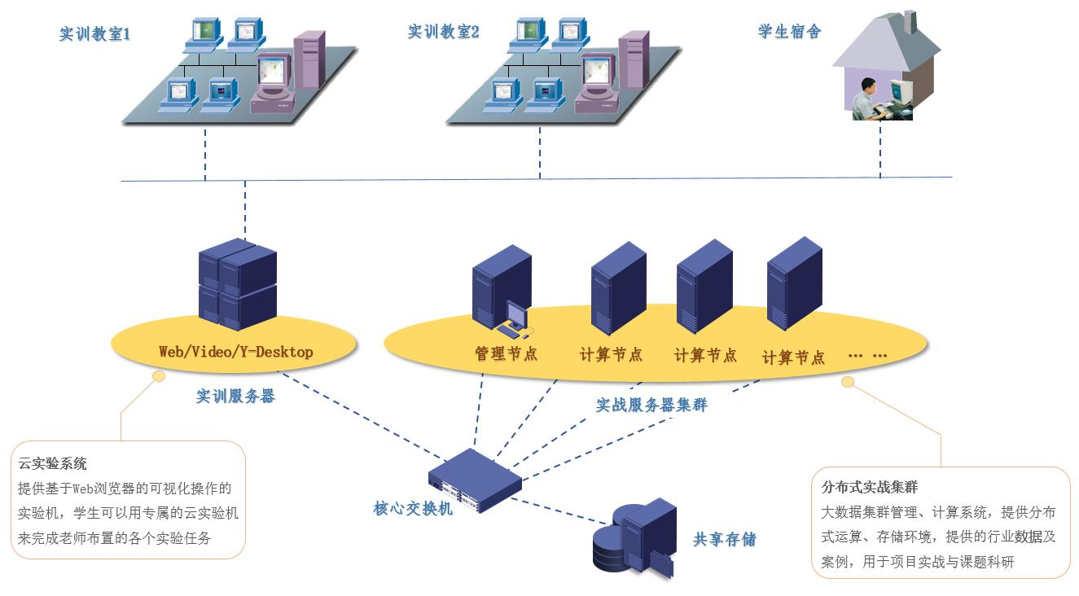
案例
山西中北大学软件学院“大数据实训基地”案例：支持120名学生同时登录平台学习教学视频、答题练习、完成老师布置的实验任务；老师及学生可以应用实战平台进行科研、毕业项目设计。

Slide 35
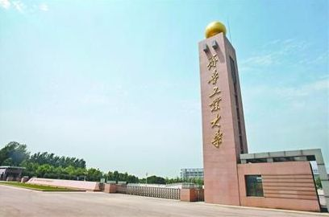
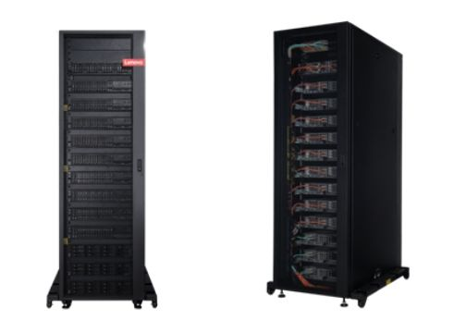
案例
齐鲁工业大学“大数据实训项目”：为学校提供主流的技术路线和大数据平台，满足学生教学实训和教师科研实战的需求，提供丰富的工业数据集真实模拟实战训练。

Slide 36
一 行业背景
二 产品介绍
三 产品优势
四 合作方式
目录页
Contents Page
Notes:
1、政府高度重视
从国家、政府一系统动作来看政府在大数据时代的措施：
1）顶层设计；
2）培样领导干部的大数据思维方式。
3）执行计划和时间表；
4）十三五国家战略；
2、但大数据在传统行业真正落地应用，还有很长的路；

Slide 37
特点及优势
一站式解决方案
智能的“任务驱动”引擎
基于B/S架构与Docker容器技术，学生可以在任何地方学习、实验+实战=能力提升，以及评价与考核，获取专业证书。
优势一
优势二
基于大数据、AI的学习推荐引擎，把课程设计成以“问题”和“任务”组成的知识体系，促使学生去思考、去完成任务、去解决问题，使学生真正掌握所学知识。实现标准化、无讲师的创新！
远程“手把手”
资源优势
优势三
优势四
提供云解答专区，在浏览器中实现桌面分享、共享的功能，助教可以远程协助、陪练。
解决IT远程教育的交互问题。
依托“全国高校大数据教育联盟”，建立全国最大的大数据教育流量池；
2000多个CIO企业、中关村大数据产业联盟600家企业、iTechClub500互联网公司；
Notes:
强调服务器端内存的重要
学生端功能
登录（B/S）
学习行为分析
本人已开设的实验课程

Slide 38
一 行业背景
二 产品介绍
三 产品优势
四 合作方式
目录页
Contents Page
Notes:
1、政府高度重视
从国家、政府一系统动作来看政府在大数据时代的措施：
1）顶层设计；
2）培样领导干部的大数据思维方式。
3）执行计划和时间表；
4）十三五国家战略；
2、但大数据在传统行业真正落地应用，还有很长的路；

Slide 39
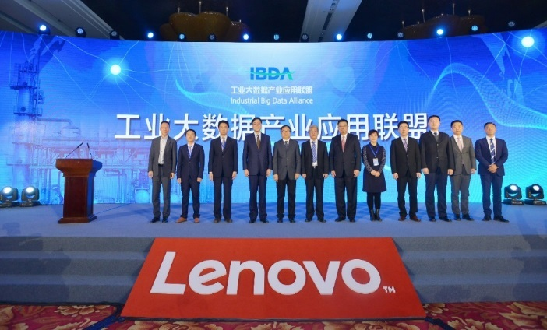
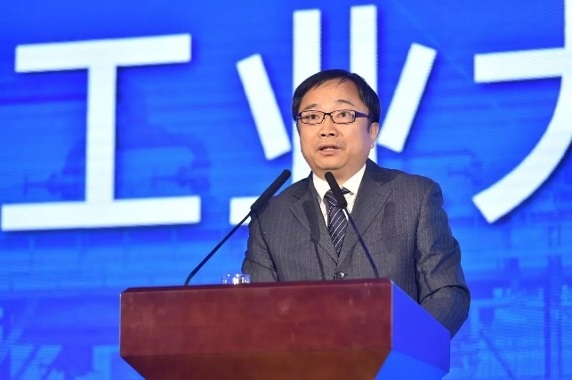












与中国电子技术标准化研究院成立工业大数据产业应用联盟
2017年12月08日，联想集团与中国电子技术标准化研究院共同在北京饭店举办了工业大数据产业应用联盟成立大会。本次大会得到了工信部领导的重视与指导，在全体联盟成员企业的倾力参与的同时，也得到了来自业界的广泛传播与一致好评。当天，来自电视广播、大众、财经、IT、垂直行业及自媒体的重点媒体共计51家参与并见证了联盟成立大会。
Notes:
教学经验
就业推荐
联盟可以提供大量的商机给各位

Slide 40
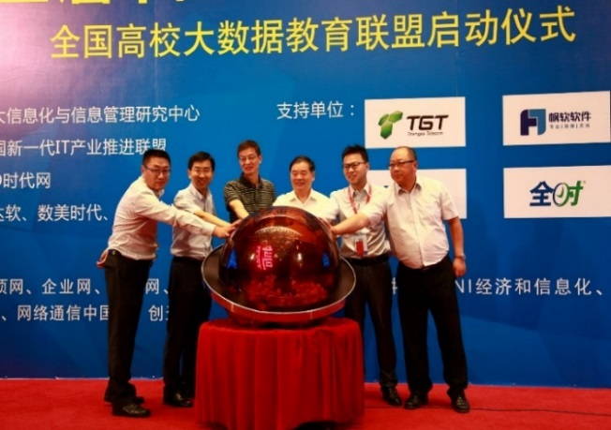
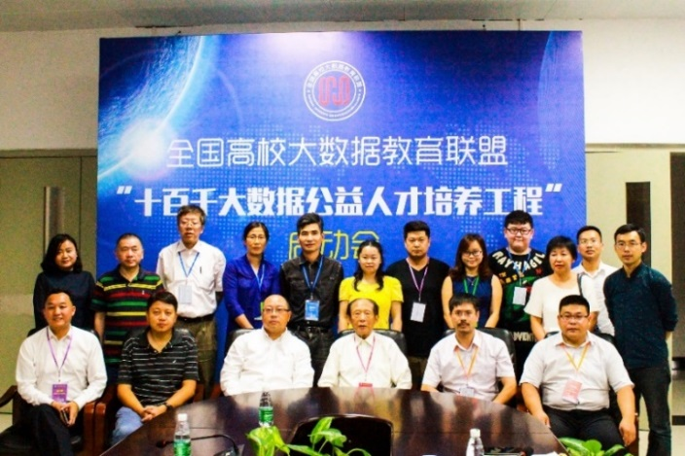
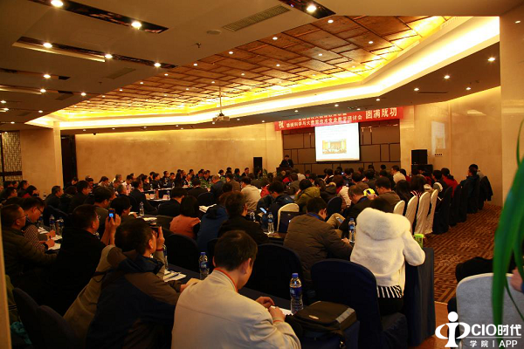
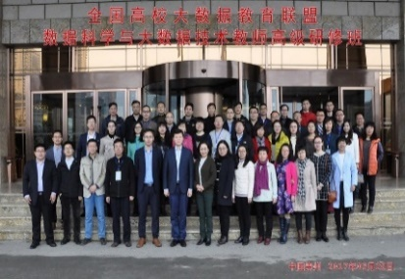
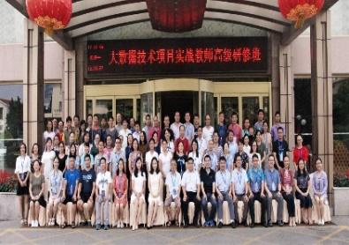
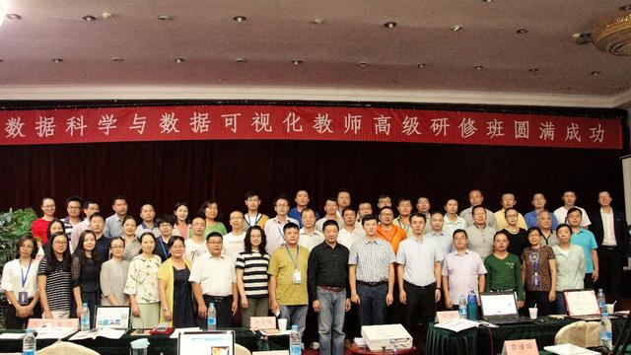
合作发起成立“全国高校大数据教育联盟”
合作发起成立“全国高校大数据教育联盟”
合作发起成立“全国高校大数据教育联盟”
2016年7月17日，发起并运营“全国高校大数据教育联盟”，原工信部副部长杨学山任名誉理事长，中科院院士陈国良 任理事长，目前有613所高校加入联盟。
10场线下活动，专业教师培训班，覆盖376所高校，1150名教师，3510名学生。

Slide 41

联盟还能提供哪些服务
超过1200家的企业提供就业推荐
师资
培养
超过500所已经开展
或即将开展大数据课程的学校
培养方案
和集成商共同组织研讨会
Notes:
教学经验
就业推荐
联盟可以提供大量的商机给各位

Slide 42
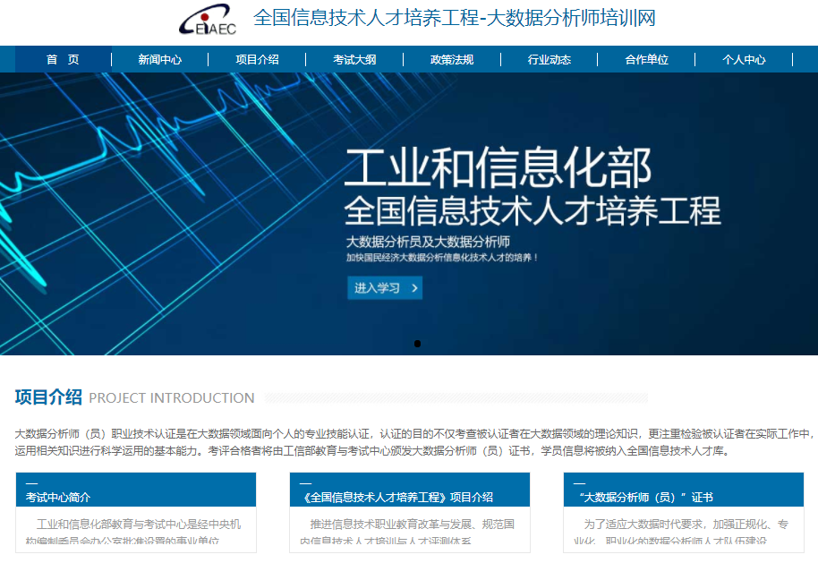

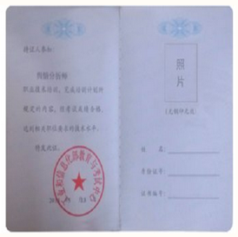
具有工信部认证资格：大数据分析员/分析师认证培训
Notes:
教学经验
就业推荐
联盟可以提供大量的商机给各位

Slide 43



















